Slide 1

Derivadas de funções reais de variável real e aplicações

Slide 2


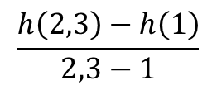
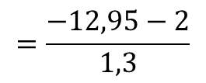

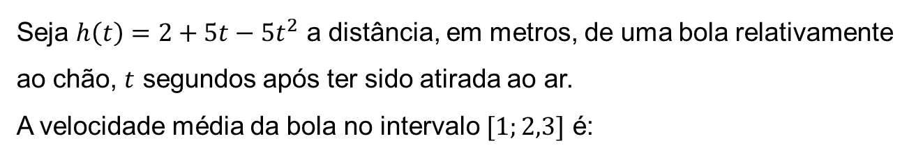
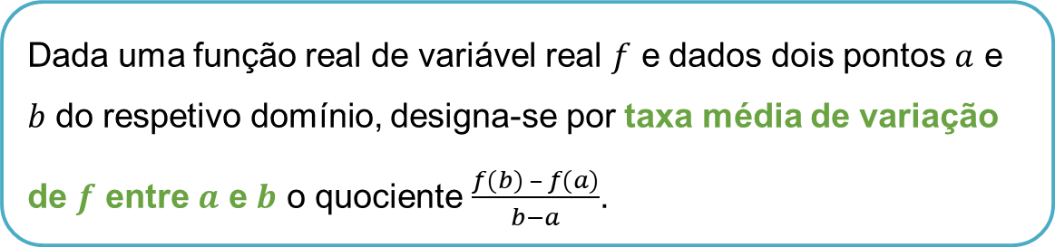
Taxa média de variação de uma função
Dada uma função real de variável real $f$ e dados dois pontos $a$ e $b$ do respetivo domínio, designa-se por taxa média de variação de $f$ entre $a$ e $b$ o quociente $\frac{f(b) – f(a)}{b−a}$.
Exemplo:
Seja $h\left(t\right)=2+5t−5t^{2}$ a distância, em metros, de uma bola relativamente ao chão, $t$ segundos após ter sido atirada ao ar.
A velocidade média da bola no intervalo $[1;2,3]$ é:
$$\frac{h\left(2,3\right)−h\left(1\right)}{2,3−1}$$
$$=\frac{−12,95−2}{1,3}$$
$$t.m.{v.}_{\left[1;2,3\right]}=$$
$$=−11,5$$

Slide 3
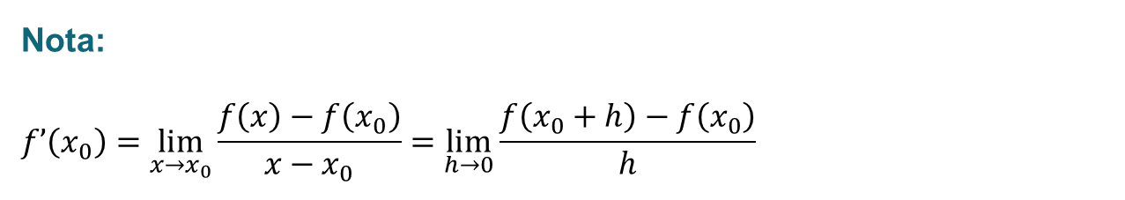

Derivada de uma função num ponto
Dada uma função real de variável real $f$ e dado um ponto $x_{0}$ do respetivo domínio, designa-se por taxa instantânea de variação de $f$ no ponto $x_{0}$ o limite $\lim_{x→x_{0}}{\frac{f\left(x\right)−f\left(x_{0}\right)}{x−x_{0}}}$ quando este existe e é finito.
Neste caso, designa-se por derivada de $f$ no ponto $x_{0}$ e representa-se por $f’(x_{0})$.
A função $f$ diz-se derivável ou diferenciável no ponto $x_{0}$.
Nota:
$$f’\left(x_{0}\right)=\lim_{x→x_{0}}{\frac{f\left(x\right)−f\left(x_{0}\right)}{x−x_{0}}}=\lim_{h→0}{\frac{f\left(x_{0}+h\right)−f\left(x_{0}\right)}{h}}$$

Slide 4
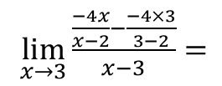







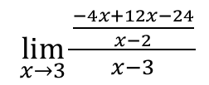
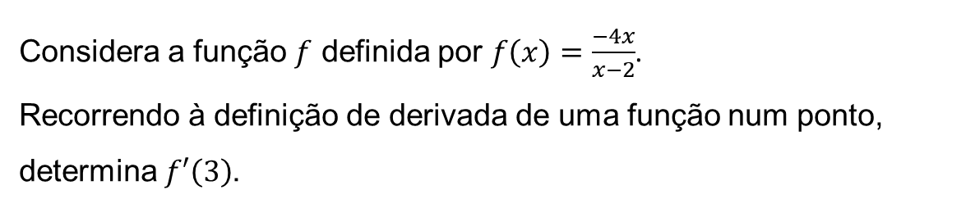
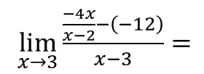

Exemplo 1
Considera a função $f$ definida por $f\left(x\right)=\frac{−4x}{x−2}$.
Recorrendo à definição de derivada de uma função num ponto, determina $f′\left(3\right)$.
Sugestão de resolução:
$\lim_{x→3}{\frac{f\left(x\right)−f\left(3\right)}{x−3}}=$
$\lim_{x→3}{\frac{\frac{−4x}{x−2}−\frac{−4×3}{3−2}}{x−3}}=$
$\lim_{x→3}{\frac{\frac{−4x}{x−2}−\left(−12\right)}{x−3}}=$
$\lim_{x→3}{\frac{\frac{−4x+12x−24}{x−2}}{x−3}}$
$f’\left(3\right)=$
$$\left(\frac{0}{0}\right)$$
$=$ $\lim_{x→3}{\frac{8x−24}{\left(x−3\right)\left(x−2\right)}}=$
$\lim_{x→3}{\frac{8\left(x−3\right)}{\left(x−3\right)\left(x−2\right)}}=$
$\lim_{x→3}{\frac{8}{x−2}}=$
$\frac{8}{3−2}=$
$$8$$

Slide 5

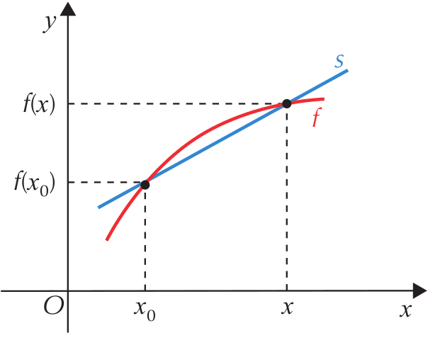
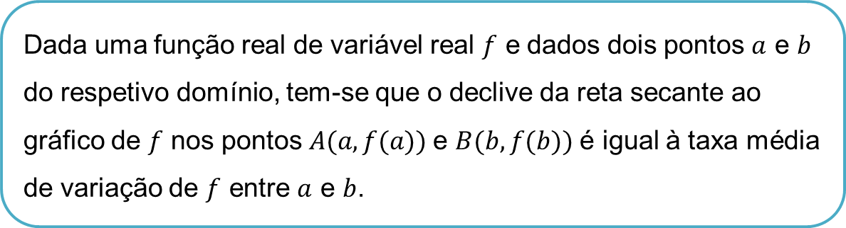
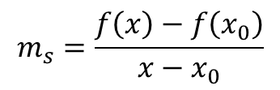
Interpretação geométrica da taxa média de variação
$$m_{s}=\frac{f\left(x\right)−f\left(x_{0}\right)}{x−x_{0}}$$
Dada uma função real de variável real $f$ e dados dois pontos $a$ e $b$ do respetivo domínio, tem-se que o declive da reta secante ao gráfico de $f$ nos pontos $A(a, f(a))$e $B(b, f(b))$é igual à taxa média de variação de $f$ entre $a$ e $b$.
Notes:
No modo de apresentação, clique na lupa para ver a imagem num tamanho maior.

Slide 6
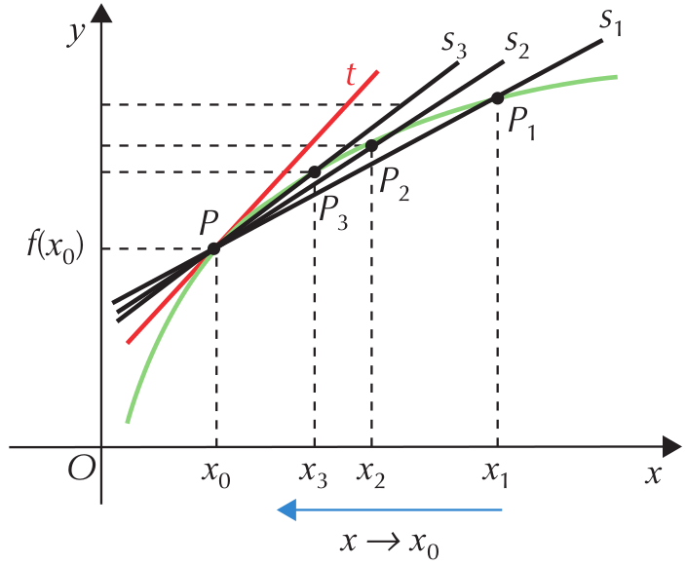
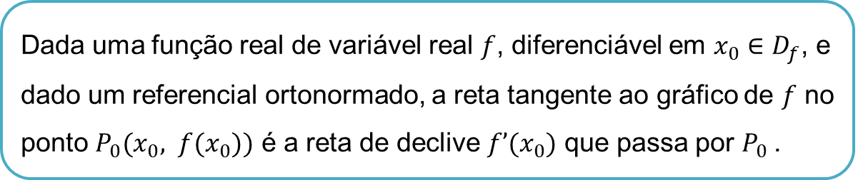
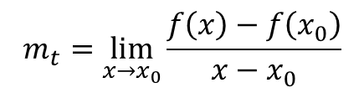
Interpretação geométrica da derivada de uma função num ponto
$$m_{t}=\lim_{x→x_{0}}{\frac{f\left(x\right)−f\left(x_{0}\right)}{x−x_{0}}}$$
Dada uma função real de variável real $f$, diferenciável em $x_{0}∈D_{f}$, e dado um referencial ortonormado, a reta tangente ao gráfico de $f$ no ponto $P_{0}(x_{0}, f(x_{0}))$ é a reta de declive $f’(x_{0})$ que passa por $P_{0}$.
Notes:
No modo de apresentação, clique na lupa para ver a imagem num tamanho maior.

Slide 7






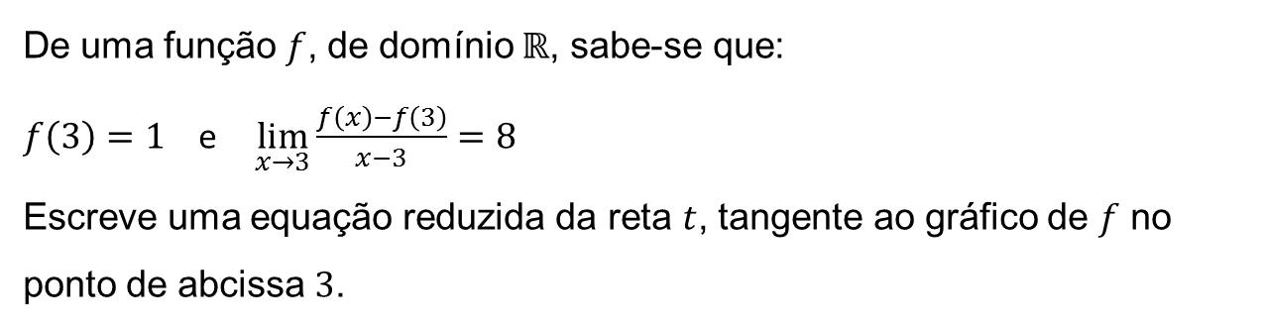

Exemplo 2
De uma função $f$, de domínio $ℝ$, sabe-se que:
$f\left(3\right)=1$ e $\lim_{x→3}{\frac{f\left(x\right)−f\left(3\right)}{x−3}}=8$
Escreve uma equação reduzida da reta $t$, tangente ao gráfico de $f$ no ponto de abcissa $3$.
Sugestão de resolução:
$\lim_{x→3}{\frac{f\left(x\right)−f\left(3\right)}{x−3}=}$
$$m_{t}=f^{′}\left(3\right)=$$
$$8$$
Assim,
$t: y=8x+b$
Como o ponto de coordenadas $\left(3,f\left(3\right)\right)=\left(3, 1\right)$ pertence à reta $t$, vem que:
$$1=8×3+b$$
$$⇔b=−23$$
$$∴t: y=8x−23$$

Slide 8
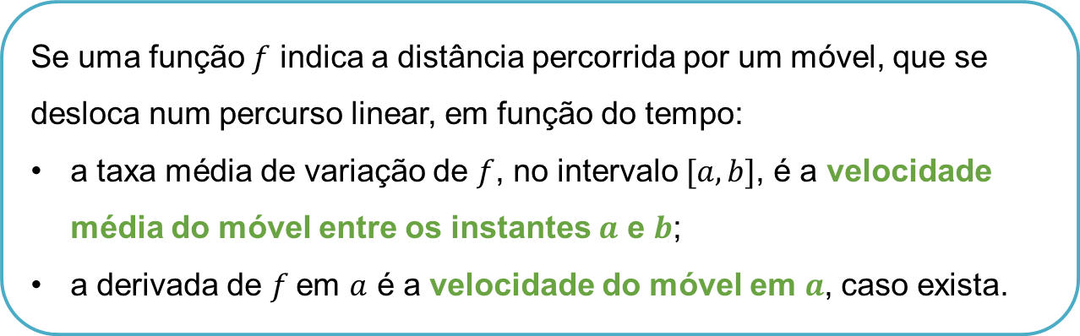
Aplicação da noção de derivada à cinemática do ponto
Se uma função $f$ indica a distância percorrida por um móvel, que se desloca num percurso linear, em função do tempo:
a taxa média de variação de $f$, no intervalo $[a, b]$, é a velocidade média do móvel entre os instantes $a$ e $b$;
a derivada de $f$em $a$ é a velocidade do móvel em $a$, caso exista.

Slide 9
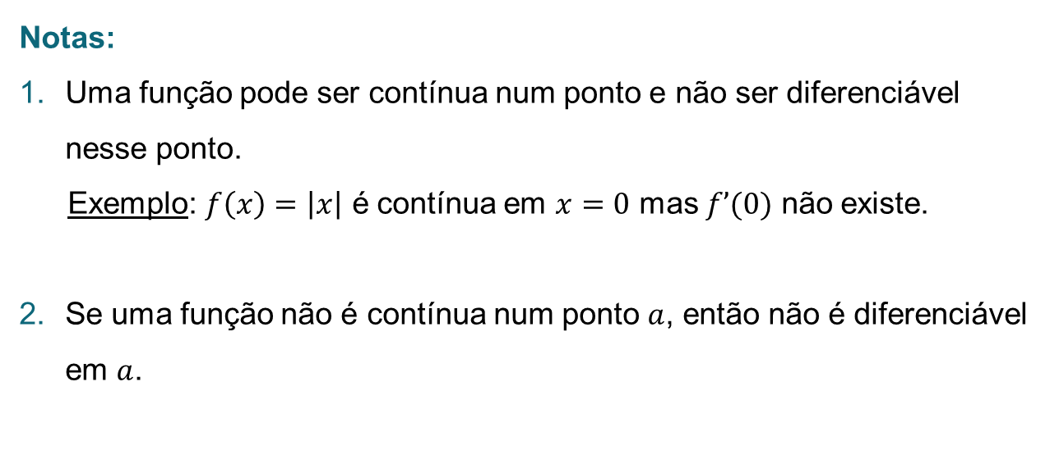

Diferenciabilidade e continuidade num ponto
Dada uma função real de variável real $f$ e dado um ponto $a$ do respetivo domínio, se $f$ é diferenciável em $a$, então $f$ é contínua em $a$.
Notas:
Uma função pode ser contínua num ponto e não ser diferenciável nesse ponto.
Exemplo: $f\left(x\right)=\left|x\right|$ é contínua em $x=0$ mas $f’(0)$ não existe.
Se uma função não é contínua num ponto $a$, então não é diferenciável em $a$.

Slide 10

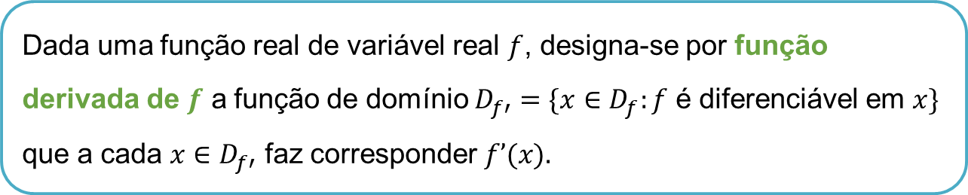
Função derivada
Dada uma função real de variável real $f$, designa-se por função derivada de $f$ a função de domínio $D_{f′}=\{x∈D_{f}:f$ é diferenciável em $x\}$ que a cada $x∈D_{f′}$ faz corresponder $f’(x).$
Nota:
Uma função real de variável real diz-se diferenciável num conjunto $A$ quando é diferenciável em todos os pontos de $A$.

Slide 11



Regras de derivação
$\left(k\right)′=0$, $k∈ℝ$
$\left(x\right)′=1$
$\left(x²\right)′=2x$
${\left(x^{3}\right)}^{′}=3x^{2}$
${\left(\frac{1}{x}\right)}^{′}=−\frac{1}{x²}$
${\left(\sqrt{x}\right)}^{′}=\frac{1}{2\sqrt{x}}$
${\left(x^{α}\right)}^{′}=α×x^{α−1}$, $α∈ℚ$
${\left(f+g\right)}^{′}=f^{′}+g^{′}$
${\left(kf\right)}^{′}=kf^{′}$, $k∈ℝ$
${\left(f×g\right)}^{′}=f^{′}×g+f×g^{′}$
${\left(\frac{f}{g}\right)}^{′}=\frac{f^{′}×g−f×g^{′} }{g^{2}}$
${\left(f^{α}\right)}^{′}=α×f^{α−1}×f′$, $α∈ℚ$
Deves saber estes resultados de memória!
Teorema da derivada da função composta:
$$\left(g o f \right)’\left(a\right)= f ’\left(a\right)× g’(f(a))$$

Slide 12

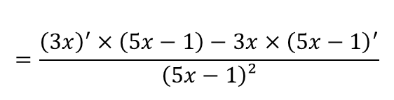
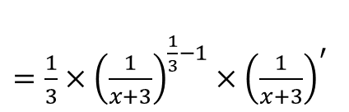
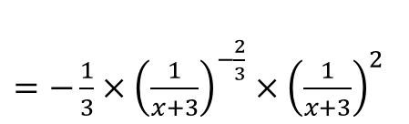

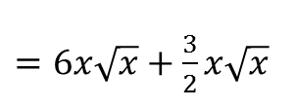
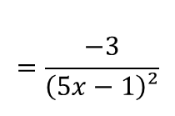
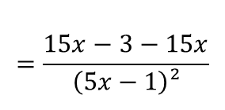
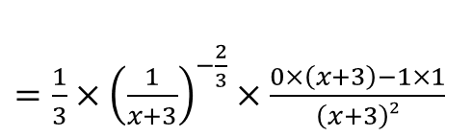

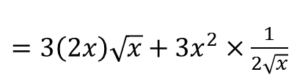

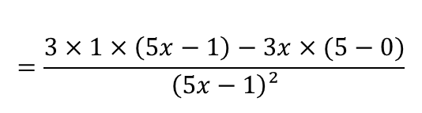

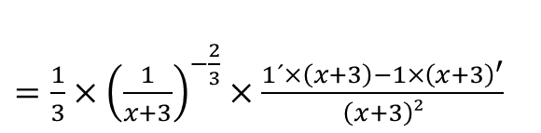

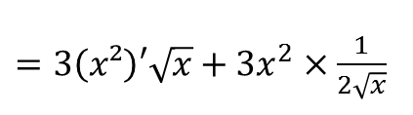
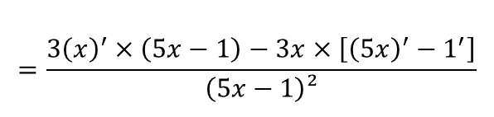

Exemplo 3
Determina a expressão da função derivada de cada uma das funções definidas pelas seguintes expressões:
$\left(3+x\right)$’
${\left(3x^{2}×\sqrt{x} \right)}^{′}$
${\left(\frac{3x}{5x−1}\right)}^{′}$
${\left({\left(\frac{1}{x+3}\right)}^{\frac{1}{3}}\right)}^{′}$
$=3′+x′$
$$=0+1$$
$=1$
$${=\left(3x^{2}\right)}^{′}×\sqrt{x}+{3x^{2}×\left(\sqrt{x}\right)}^{′}$$
$=3\left(x²\right)′\sqrt{x}+3x^{2}×\frac{1}{2\sqrt{x}}$
$=3\left(2x\right)\sqrt{x}+3x^{2}×\frac{1}{2\sqrt{x}}$
$=6x\sqrt{x}+\frac{3}{2}x\sqrt{x}$
= $\frac{15}{2}x\sqrt{x}$
$$=\frac{{\left(3x\right)}^{′}×\left(5x−1\right)−{3x×\left(5x−1\right)}^{′}}{\left(5x−1\right)²}$$
$$=\frac{3{\left(x\right)}^{′}×\left(5x−1\right)−3x×\left[{\left(5x\right)}^{′}−1^{′}\right]}{\left(5x−1\right)²}$$
$$=\frac{3×1×\left(5x−1\right)−3x×(5−0)}{\left(5x−1\right)²}$$
$$=\frac{15x−3−15x}{\left(5x−1\right)²}$$
$$=\frac{−3}{\left(5x−1\right)²}$$
$=\frac{1}{3}×{\left(\frac{1}{x+3}\right)}^{\frac{1}{3}−1}×{\left(\frac{1}{x+3}\right)}^{′}$
$=\frac{1}{3}×{\left(\frac{1}{x+3}\right)}^{−\frac{2}{3}}×\frac{1´×\left(x+3\right)−1×{\left(x+3\right)}^{′}}{\left(x+3\right)²}$
$=\frac{1}{3}×{\left(\frac{1}{x+3}\right)}^{−\frac{2}{3}}×\frac{0×\left(x+3\right)−1×1}{\left(x+3\right)²}$
$=−\frac{1}{3}×{\left(\frac{1}{x+3}\right)}^{−\frac{2}{3}}×{\left(\frac{1}{x+3}\right)}^{2}$
$=−\frac{1}{3}{\left(\frac{1}{x+3}\right)}^{\frac{4}{3}}$

Slide 13
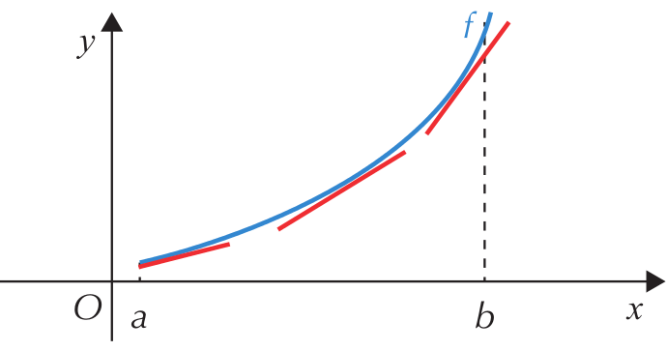
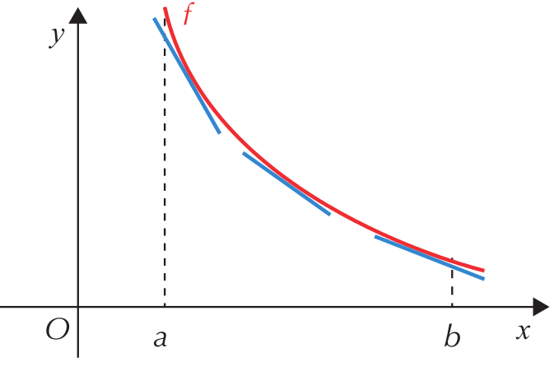
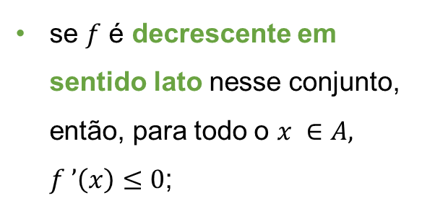
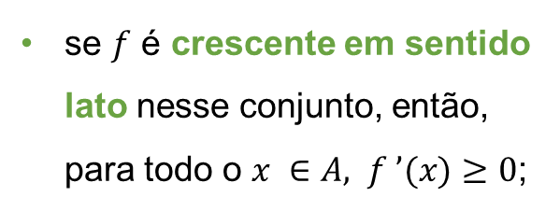
Sinal da derivada, sentido de variação e extremos
Sendo $f$ uma função real de variável real, diferenciável num conjunto $A$:
se $f$ é crescente em sentido lato nesse conjunto, então, para todo o $x ∈A, f ’(x)≥0$;
se $f$ é decrescente em sentido lato nesse conjunto, então, para todo o $x ∈A, f ’\left(x\right)≤0$;
Notes:
No modo de apresentação, clique na lupa para ver a imagem num tamanho maior.

Slide 14
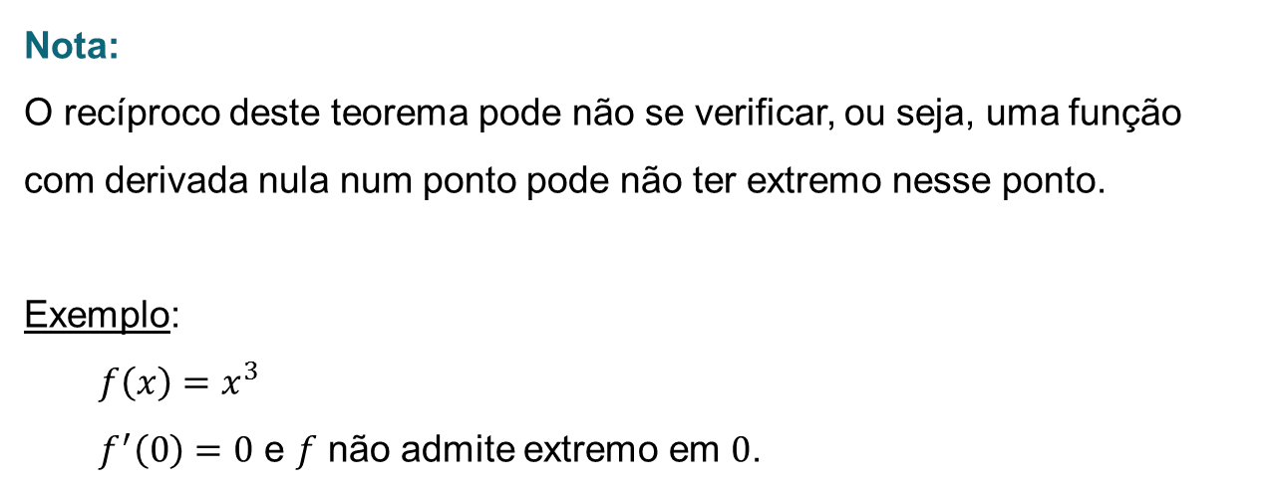
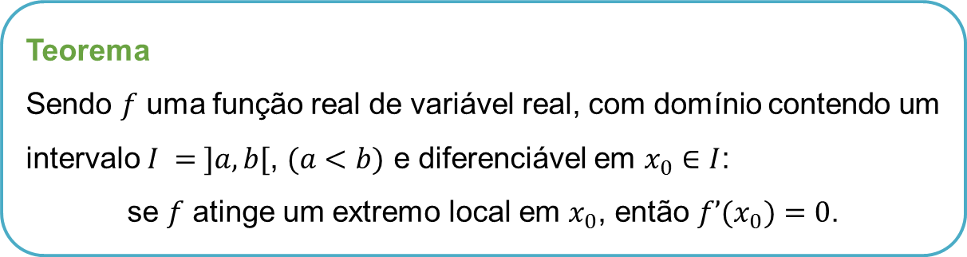
Sinal da derivada, sentido de variação e extremos
Teorema
Sendo $f$ uma função real de variável real, com domínio contendo um intervalo $I = ]a, b[$, $(a<b)$ e diferenciável em $x_{0}∈I$:
se $f$ atinge um extremo local em $x_{0}$, então $f’(x_{0})=0$.
Nota:
O recíproco deste teorema pode não se verificar, ou seja, uma função com derivada nula num ponto pode não ter extremo nesse ponto.
Exemplo:
$f\left(x\right)=x^{3}$
$f^{′}\left(0\right)=0$ e $f$ não admite extremo em $0$.

Slide 15
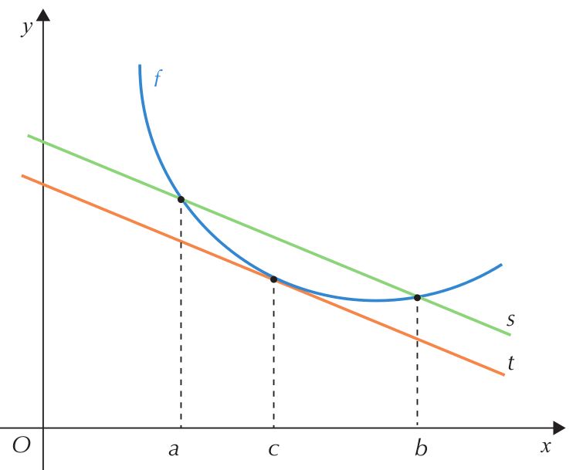
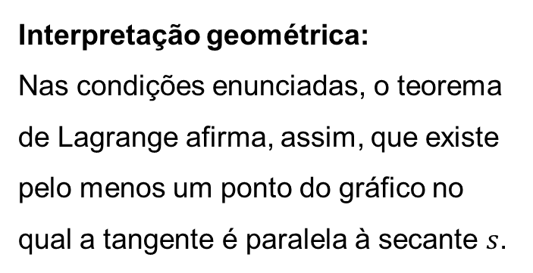
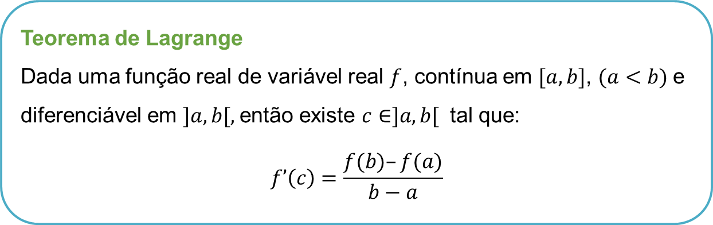
Sinal da derivada, sentido de variação e extremos
Teorema de Lagrange
Dada uma função real de variável real $f$, contínua em $[a, b]$, $(a<b)$e diferenciável em $]a, b[,$então existe $c∈]a, b[$ tal que:
$$f’\left(c\right)=\frac{f(b)–f(a)}{b−a}$$
Interpretação geométrica:
Nas condições enunciadas, o teorema de Lagrange afirma, assim, que existe pelo menos um ponto do gráfico no qual a tangente é paralela à secante $s$.
Notes:
No modo de apresentação, clique na lupa para ver a imagem num tamanho maior.

Slide 16
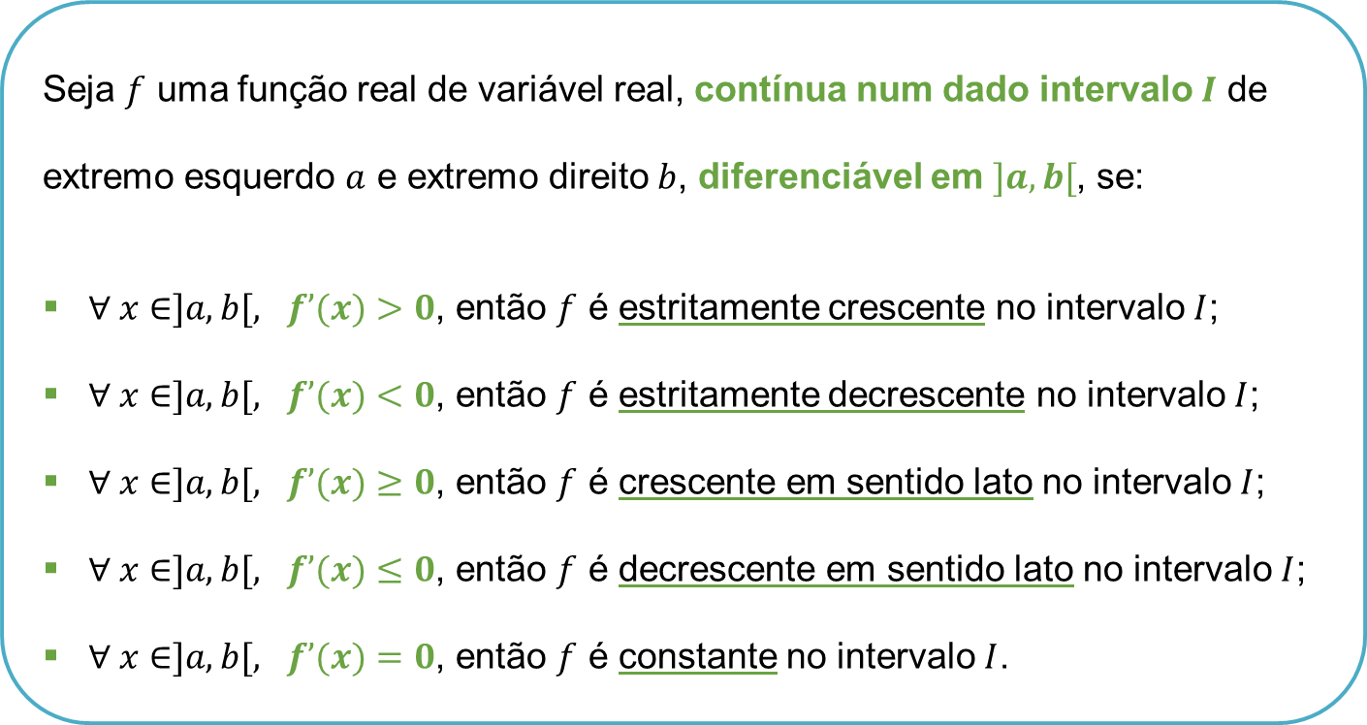
Sinal da derivada, sentido de variação e extremos
Seja $f$ uma função real de variável real, contínua num dado intervalo $I$ de extremo esquerdo $a$ e extremo direito $b$, diferenciável em $]a, b[$, se:
$∀ x∈]a, b[, f’(x)>0$, então $f$ é estritamente crescente no intervalo $I$;
$∀ x∈]a, b[, f’(x)<0$, então $f$ é estritamente decrescente no intervalo $I$;
$∀ x∈]a, b[, f’(x)≥0$, então $f$ é crescente em sentido lato no intervalo $I$;
$∀ x∈]a, b[, f’(x)≤0$, então $f$ é decrescente em sentido lato no intervalo $I$;
$∀ x∈]a, b[, f’(x)=0$, então $f$ é constante no intervalo $I$.

Slide 17
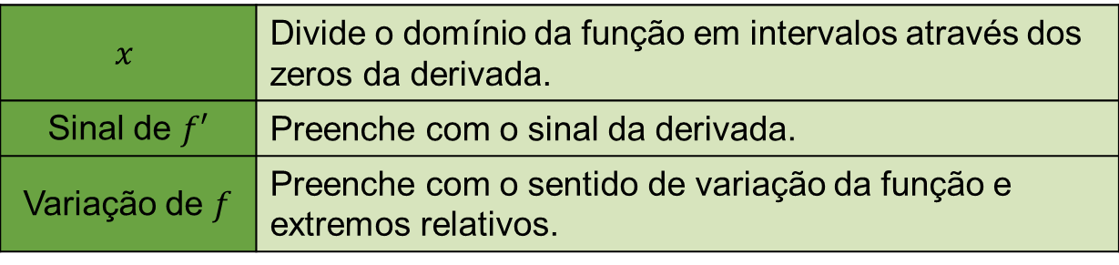
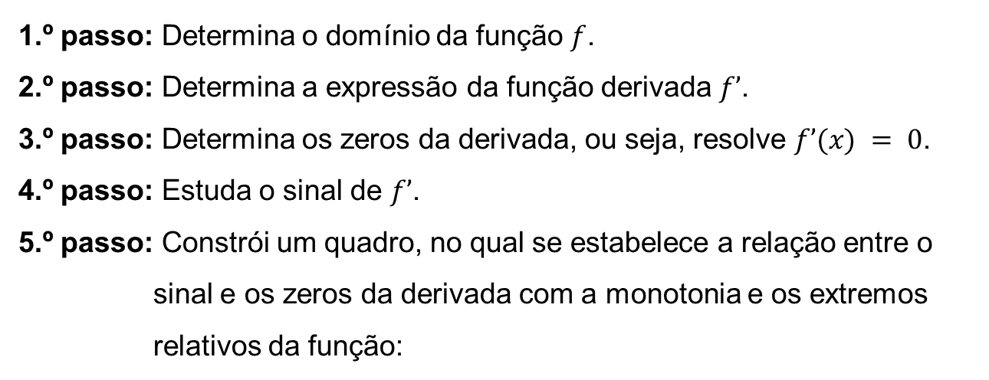

Método para estudar o sentido de variação e a existência de extremos relativos de uma função diferenciável $f$
1.º passo: Determina o domínio da função $f$.
2.º passo: Determina a expressão da função derivada $f’$.
3.º passo: Determina os zeros da derivada, ou seja, resolve $f’(x) = 0$.
4.º passo: Estuda o sinal de $f’$.
5.º passo: Constrói um quadro, no qual se estabelece a relação entre o sinal e os zeros da derivada com a monotonia e os extremos relativos da função:
$$x$$ | Divide o domínio da função em intervalos através dos zeros da derivada.
Sinal de $f′$ | Preenche com o sinal da derivada.
Variação de $f$ | Preenche com o sentido de variação da função e extremos relativos.
6.º passo: Indica os intervalos de monotonia da função e os extremos relativos, caso existam.

Slide 18
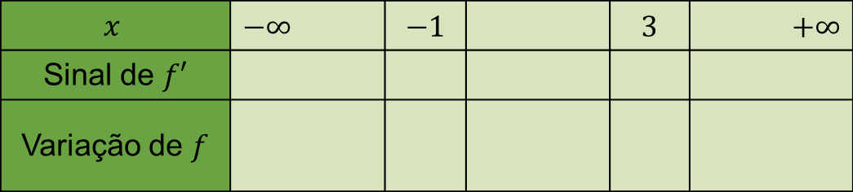














Exemplo 4
Considera a função $f$definida por $f\left(x\right)=−x^{3}+3x^{2}+9x−4$.
Estuda a função $f$ quanto aos intervalos de monotonia e extremos relativos.
Sugestão de resolução:
$D_{f}=ℝ$
$f^{′}\left(x\right)=−3x^{2}+6x+9$
$f^{′}\left(x\right)=0⇔−3x^{2}+6x+9=0$
$⟺x=\frac{−6±\sqrt{36−4×\left(−3\right)×9}}{2×\left(−3\right)}$
$$⟺x=−1∨x=3$$
$$x$$ | $$−∞$$ | $$−1$$ |  | $$3$$ | $$+∞$$
Sinal de $f′$
Variação de $f$
$$−$$
$$0$$
$$+$$
$$0$$
$$−$$
$$−9$$
Mín
$$23$$
Máx
$$f\left(−1\right)=−9$$
e $f\left(3\right)=23$
$f$ é estritamente decrescente em $]–∞, –1]$ e em $[3, +∞[$.
$f$ é estritamente crescente em $[–1, 3]$.
$23$ é um máximo relativo em $3$ e $–9$é um mínimo relativo em $−1$.

Slide 19
Voltar

Slide 20
Voltar

Slide 21
Voltar

Slide 22
Voltar

Slide 23

Voltar

